Slide 1
液光环
Light Rings
指导老师：乐永康
课题成员：滕晓锟 刘继聪 朱冰冰

Slide 2
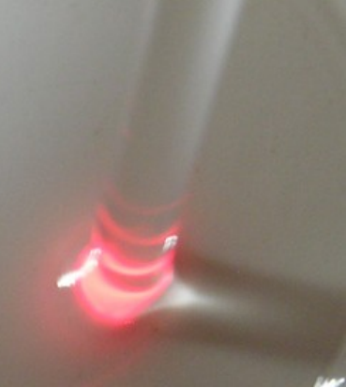
课题十：
Let a liquid jet fall onto a surface. If the contact point is illuminated by a laser beam, rings of light around the jet can be observed(See Figure). Investigate the light rings and determine how they depend on relevant parameters of the whole system.
让一个液流落到平面上，当其接触点被一束激光照亮时，可观察到液柱上有多圈光环（见图）。探索这样的现象并判断相关参数对这一体系的影响。

Slide 3
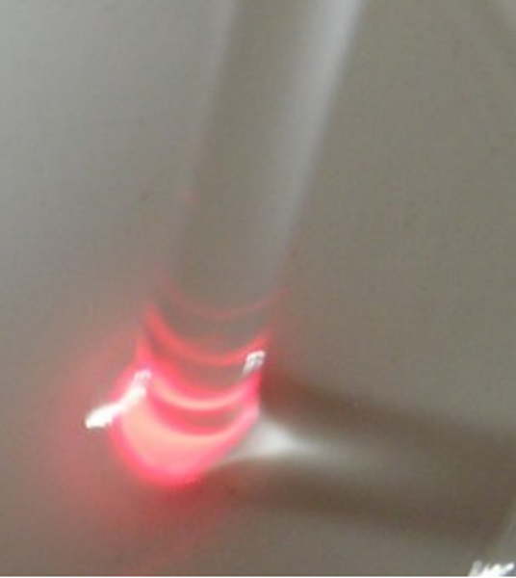
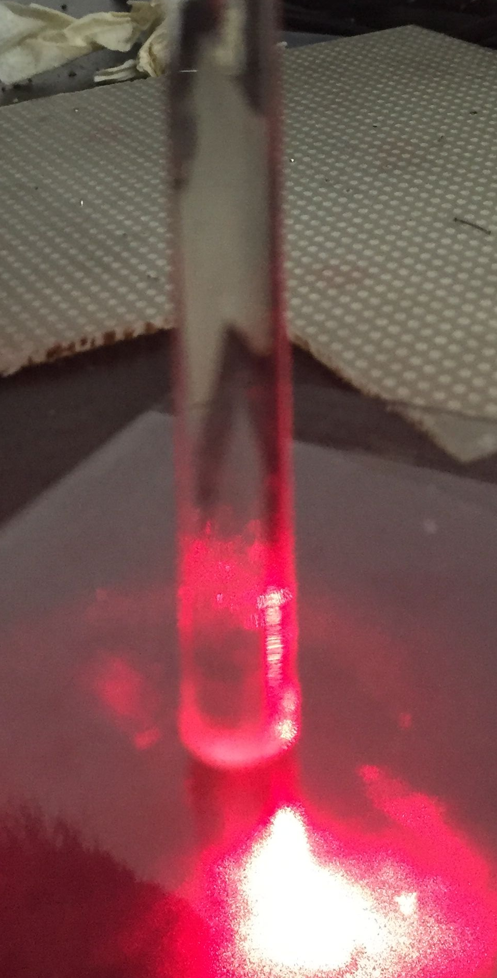
对题目的理解
光的作用:显示液流的几何特点
液流上的驻波
亚克力棒 液柱

Slide 4
目录：
Part1 驻波形成的原因分析
Part2 相关参量对系统的影响
Part3 现阶段成果展示
Part4 下一步计划

Slide 5
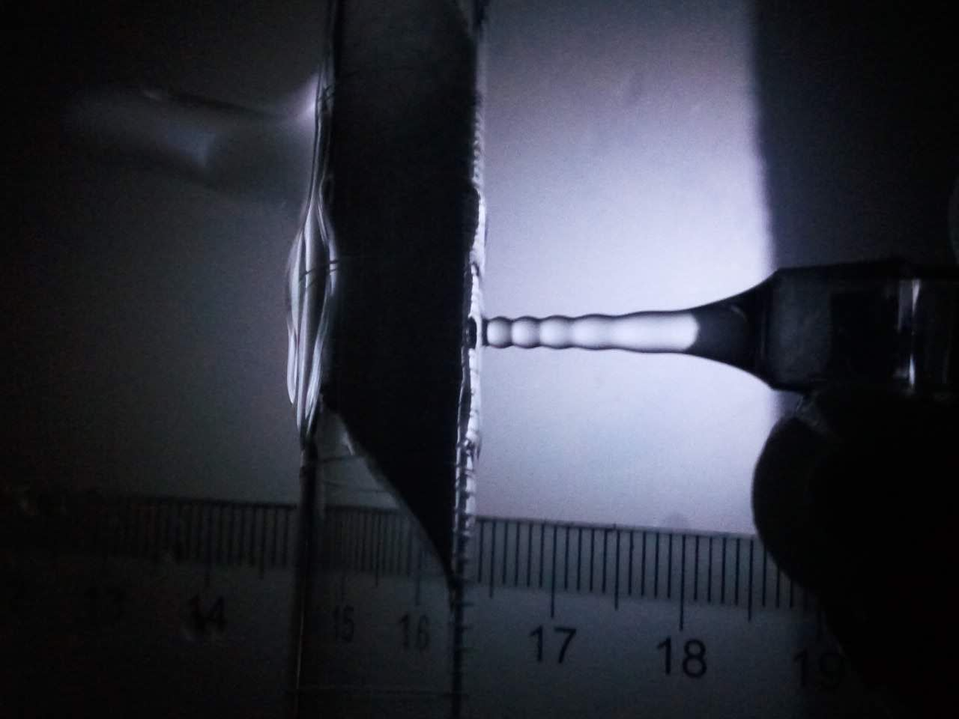
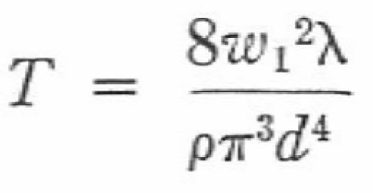


Part1 驻波形成的原因分析
行波在上下边界间的反射
根据流体力学知识：

Slide 6
Part2 相关参量对系统的影响
主要影响因素有：
体积流量Q、液流半径d、流速v0、表面张力系数σ、
粘滞系数η、竖直高度h、液体密度ρ、温度T等
对于同一种液体：
体积流量Q、液流半径d、
表面张力系数σ(由液体类型、温度、杂质及其浓度水平决定)

Slide 7
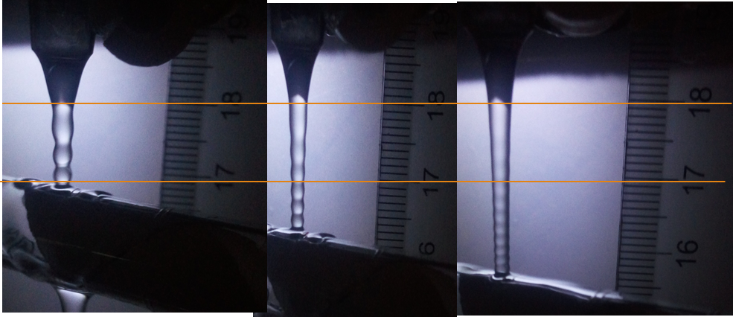
部分定性结果：
在同一液流柱上，从上到下波长衰减；
同一液体同条件下(温度、流量相同)，液流流出端与平面的接触点距离越大，接触点附近驻波波长越小；
只改变接触点高度

Slide 8
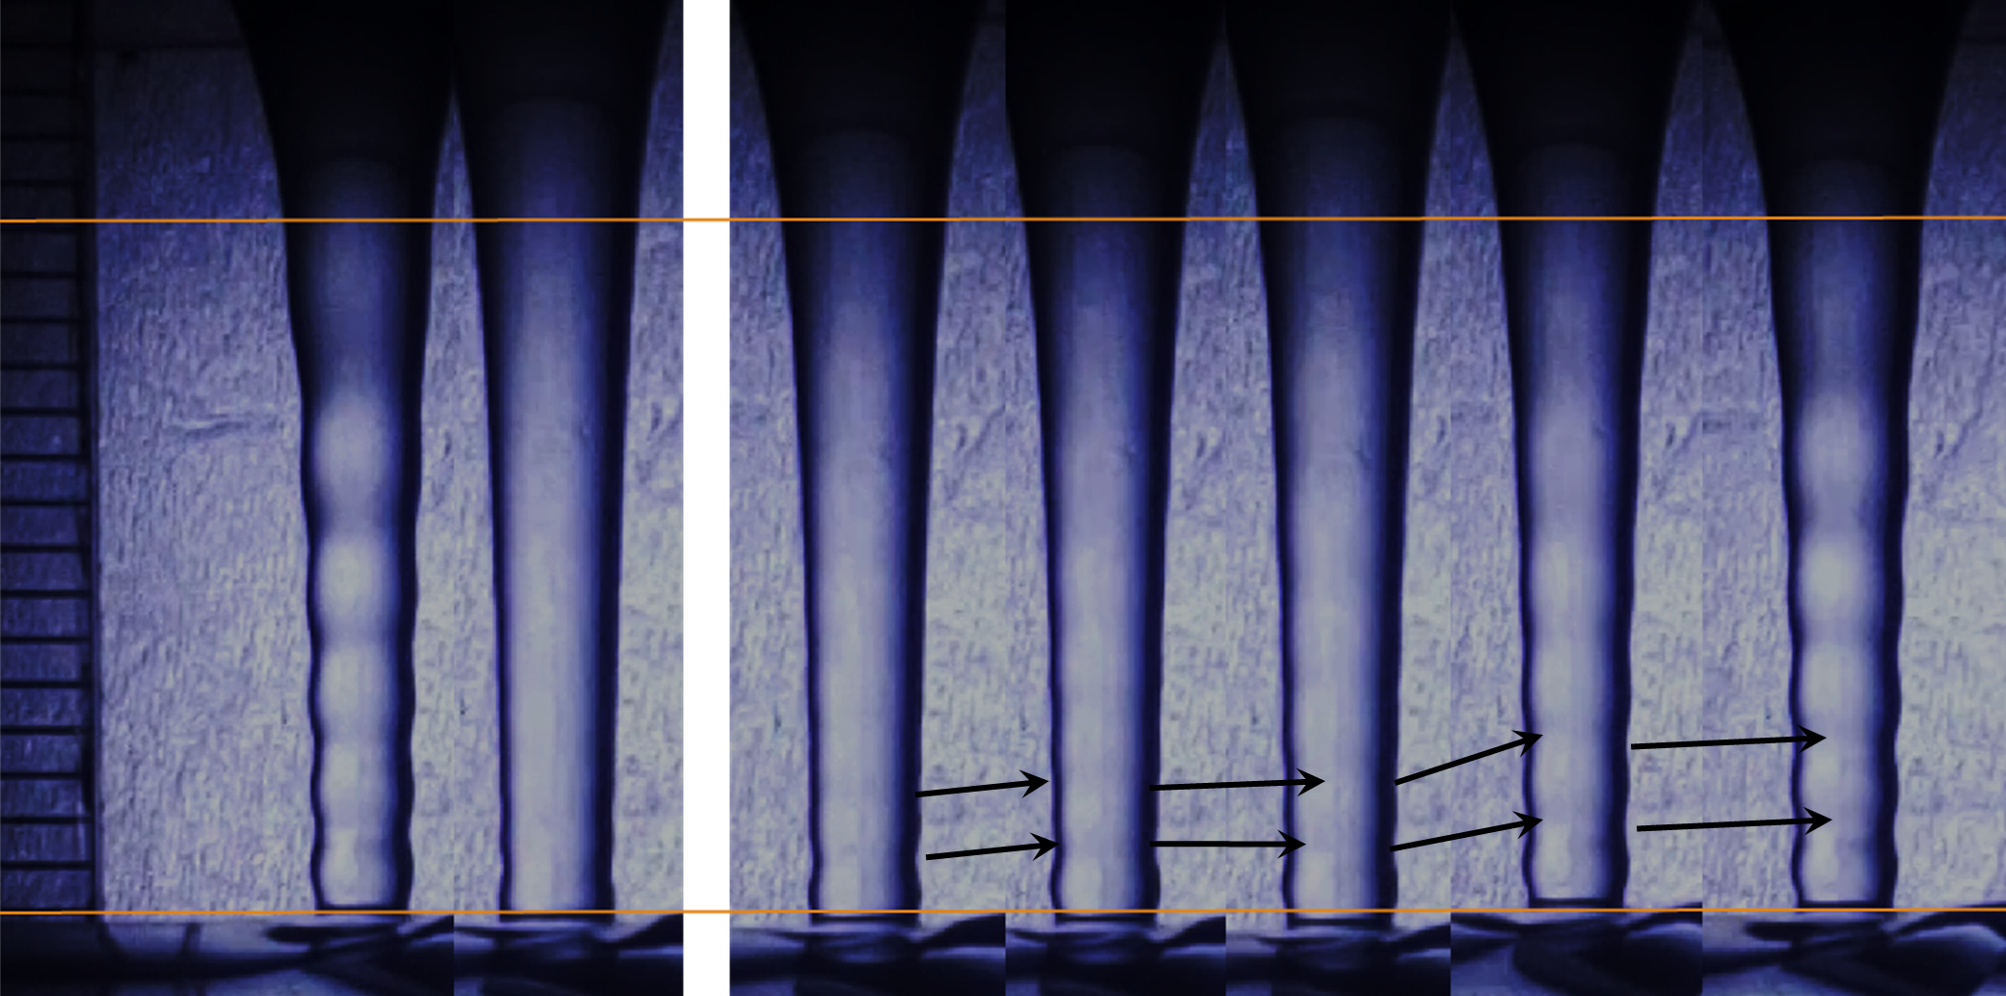
部分定性结果：
同一流量Q下(同口径同流量，加肥皂水来减小表面张力系数)
表面张力系数越小，
波长越小
原图 对照 随时间，恢复过程

Slide 9
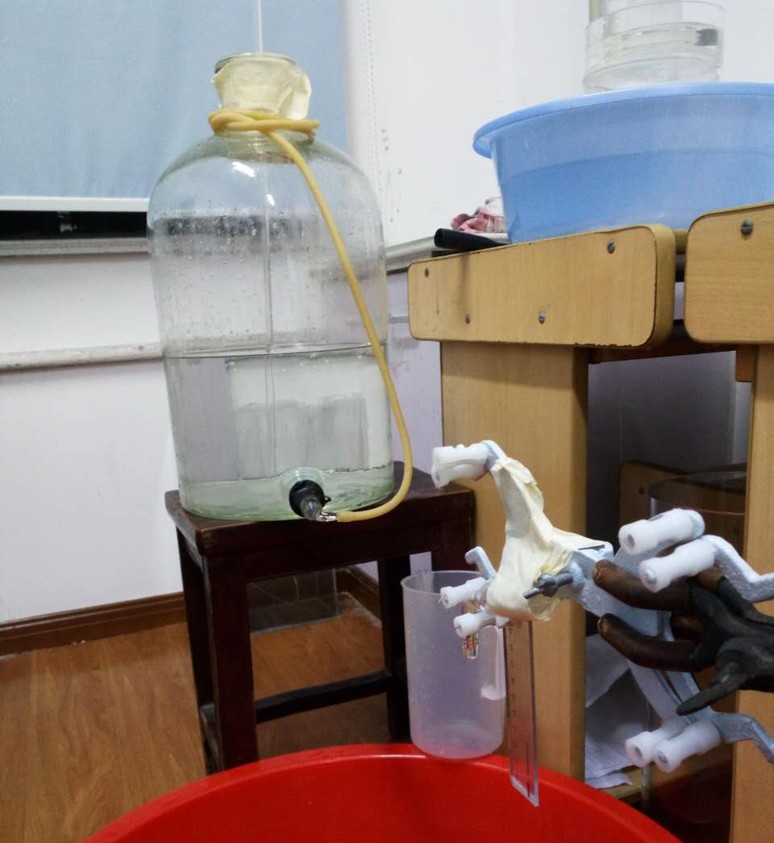
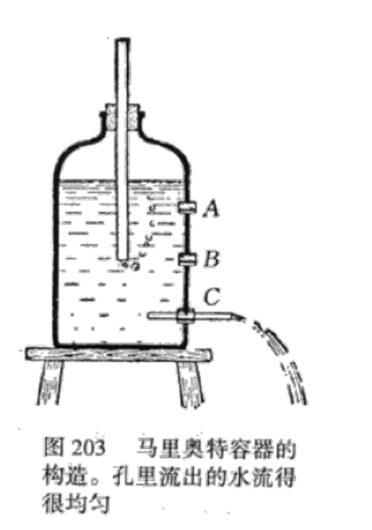
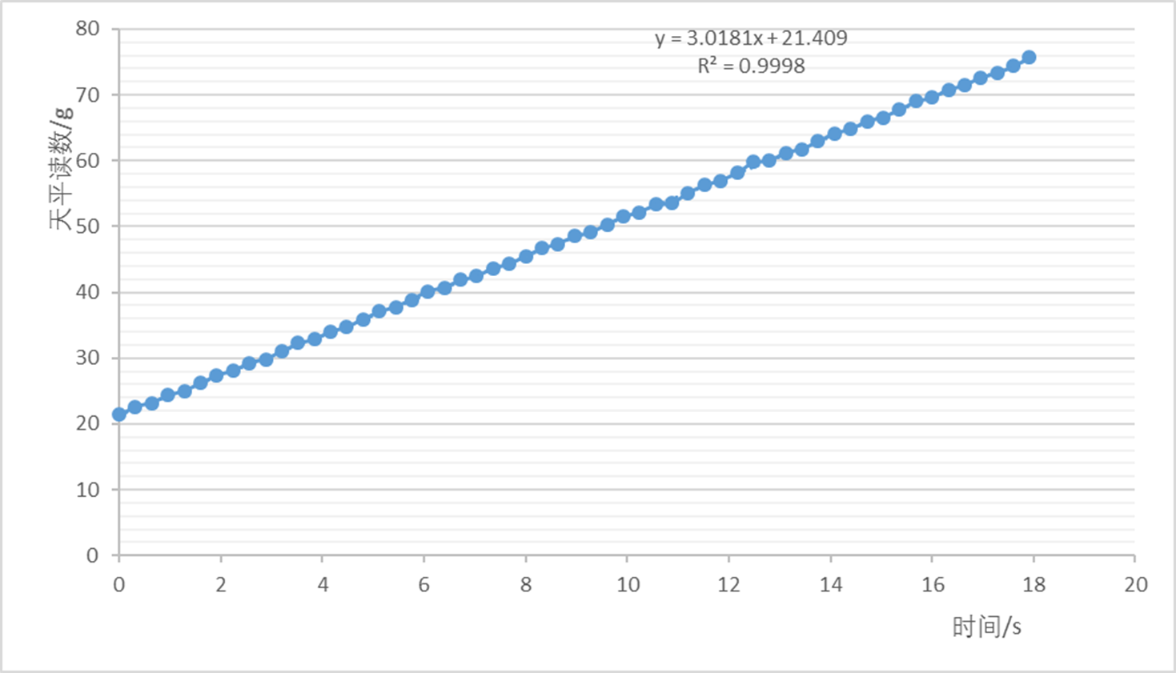
Part3 现阶段成果展示
A关于实验装置：
为了控制流量不变
马特里奥瓶原理
总流出质量m—时间t 图像
装置图

Slide 10
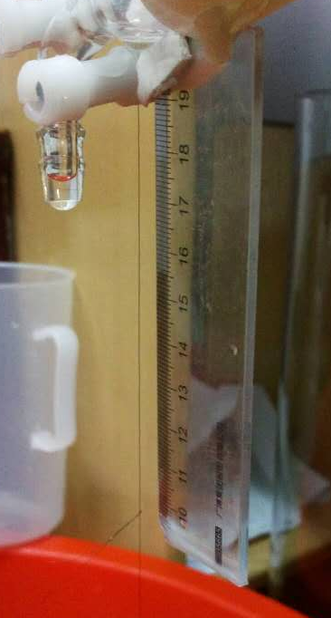
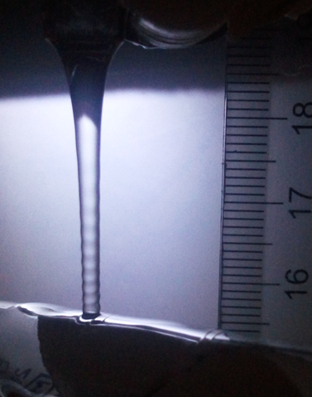

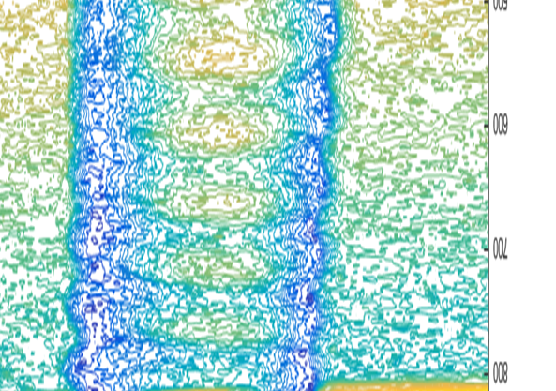
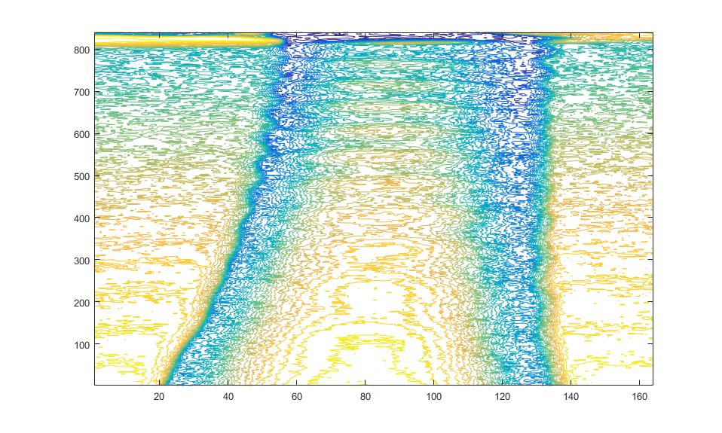
为了定量测量:
》MATLAB分析：灰度(亮暗程度)梯度图；
》Tracker:定标以及确定数值；
A：装置
B：灰度照片
C1：液流附近
灰度等势图

Slide 11
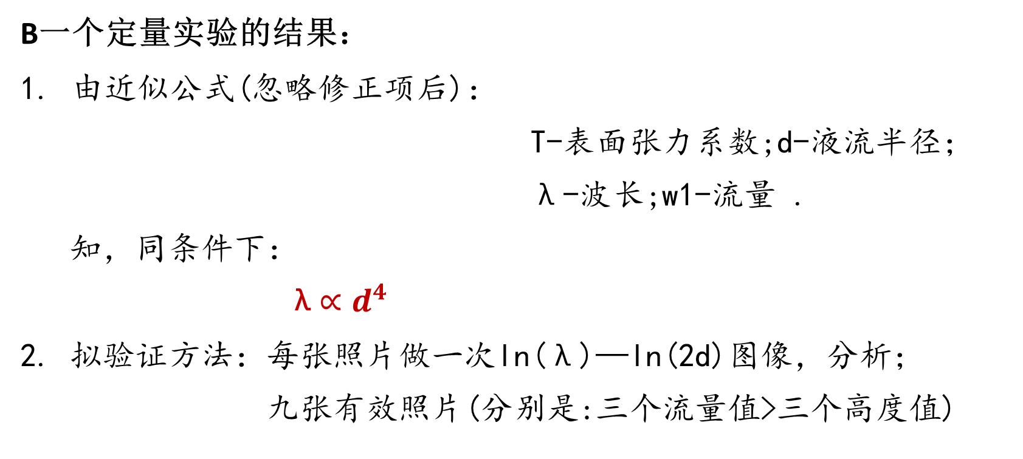
Part3 现阶段成果展示
B一个定量实验的结果：
由近似公式(忽略修正项后)：
T-表面张力系数;d-液流半径；
λ-波长;w1-流量 .
知，同条件下：
λ$∝d^{4}$
2. 拟验证方法：每张照片做一次ln(λ)—ln(2d)图像，分析；
九张有效照片(分别是:三个流量值>三个高度值)

Slide 12
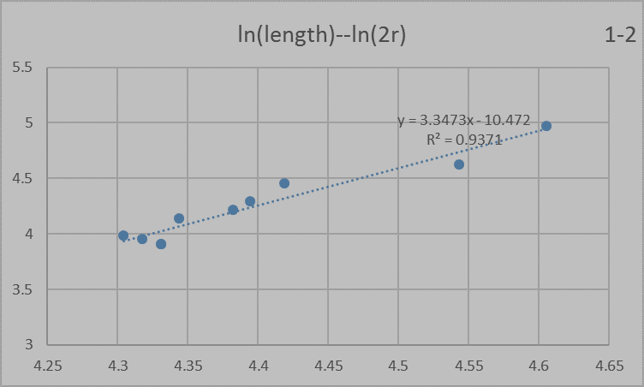
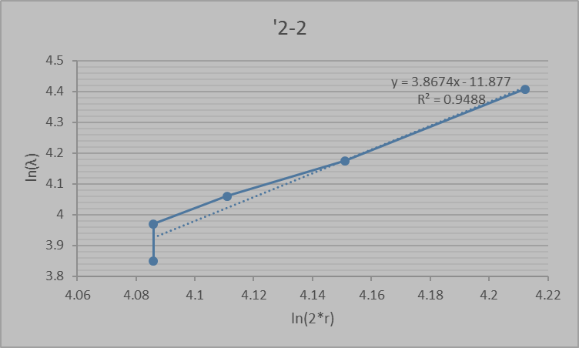
Part3 现阶段成果展示
已经处理部分结果：
流量1，高度1， 流量1，高度2，
得到K=3.35 得到K=3.87

Slide 13
结论(仍有部分数据未处理)：
1.此实验未在足够高的实验精度上证明
λ∝𝒅^𝟒.
2.由各图像可以看到，lnλ—ln(2d）有较强的线性，因此可以判断， λ=A*d^α,其中α为常数.

Slide 14
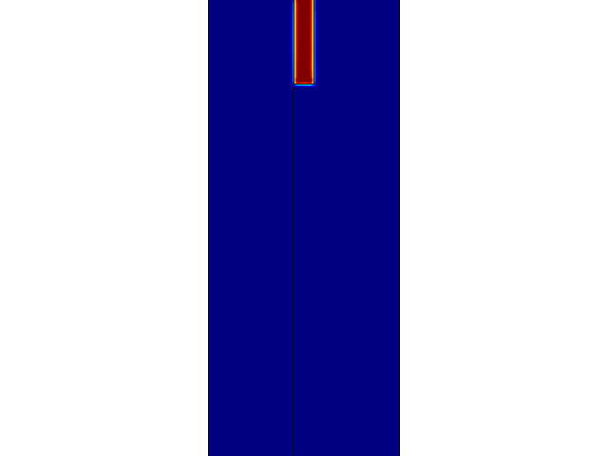
C Comsol模拟进展：

Slide 15
Part4 下一步计划
完善λ∝𝒅^𝟒的验证实验;
探究不同表面张力系数对系统的影响.

Slide 16
谢谢！

Slide 17
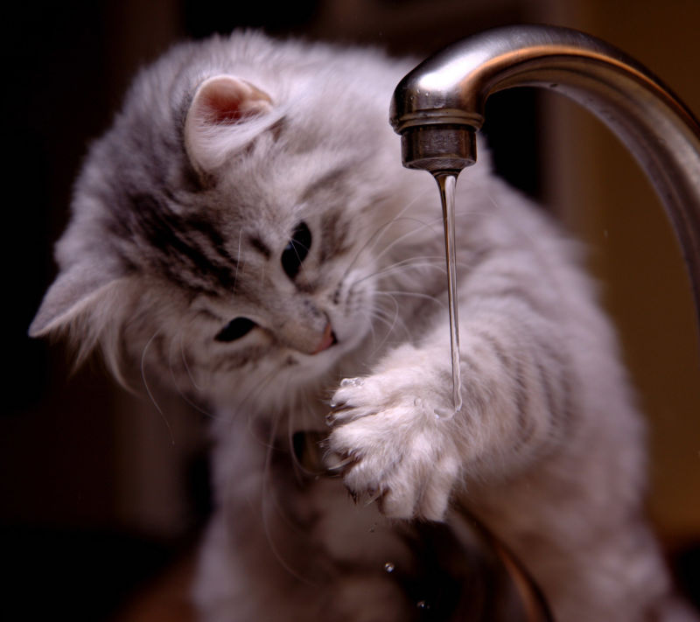
讨论：

Slide 18
讨论记录：

